Slide 1

М.Өтемісов атындағы Батыс Қазақстан университеті
Жаратылыстану-география факультеті
Биология және экология кафедрасы
Өсімдіктер физиологиясы
Оқытушы: философия докторы PhD
Кожагалиева Р.Ж
Орал, 2022

Slide 2
Тақырыбы: Өсімдіктердің минералдық қоректену физиологиясы. Макроэлементтің физиологиялық ролі.
1.Өсімдік организмінің тіршілігіне қажетті элементтер.
2.Өсімдіктің химиялық құрамы
3.Өсімдіктің таңдап қоректену қасиеті мен қоректік заттарды сіңіру динамикасы

Slide 3
Агрохимия өсімдіктің, топырақтың және тыңайтқыштардың өзара қатынасын, ауыл шаруашылығы дақылдарының өнімін арттырып, сапасын жақсарту үшін, топырақ құнарлылығын ұдайы жоғарылатуды зерттейтін ғылым. Агрохимия биологиялық және химиялық ілім болып саналады. Өсімдік шаруашылығын дамытуда және жетілдіруде, тыңайтқыш қолдану ең тиімді әдістің бірі болып есептелетіндіктен, агрохимияның агрономия ілімдерінің ішіндегі алатын орны ерекше. Агрономиялық химияның мақсаты - өсімдіктің қоректенуіне қолайлы жағдай жасау, тыңайтқыштардың жеке түрлері мен формаларының топырақпен әрекеттесуін зерттеу және оларды қолданудың тиімді әдістерін анықтау.

Slide 4
Агрохимия ғылымының жетістіктерін талдай отырып, қазіргі кезеңде оның алдында шешуді қажет ететін мынадай басты мін- деттер анықталды:
• Өсімдіктің қоректенуі мен оның өсу кезеңдерінде жүретін органикалық және минералдық заттардың алмасу құбылысын зерттеу. Физиологиялық-биохимиялық процестерді, қоректік элементтердің рөлін тереңірек талдау
• Егіншілікте қоректік заттардың айналымы мен балансын зерттеу.
• Тыңайтқыш қолдануға байланысты топырақтың қасиеті мен құнарлылығының өзгеруін зерттеу. Топырақ құнарлылығын артты- ру жолдарын белгілеу.
• Өсірілетін дақылдардың биологиялық ерекшеліктеріне сәйкес әрбір аймақ топырағының ғылыми тұрғыдан айқындалған, қоректік элементтердің жылжымалы түрлерімен қамтамасыз етілуі деңгейін жасау.
• Тыңайтқыштың қоршаған ортаға тигізетін зиянды әсерін төмендету жолдарын іздестіру.
• Өсімдік өнімінің сандық және сапалық көрсеткіштерінің мөлшерін қалыптастыру.
• Топырақ пен өсімдік құрамындағы макро-микроэлементтер мөлшерінің шекті деңгейін белгілеу.

Slide 5
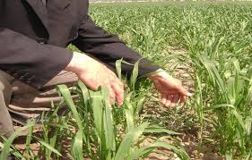
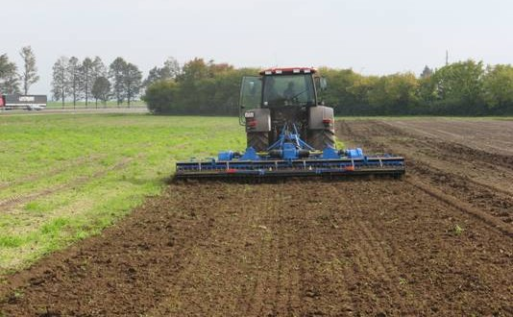
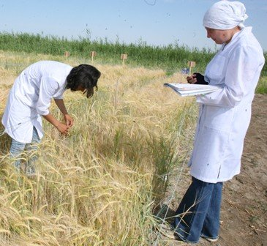
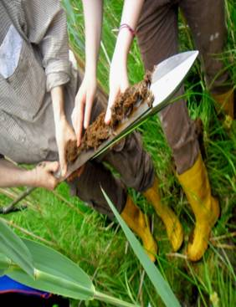

Slide 6
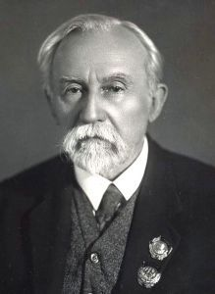
Орыстың ұлы ғалымы, академик Д.Н.Прянишников, тыңайтқышты тиімді қолдану топырақ химиясымен, өсімдіктер физиологиясымен тығыз байланыстыру арқасында ғана мүмкін болатындығын көрсетті. Ол сонымен қатар өсімдік, топырақ, тыңайтқыштар арасындағы өзара әсерін зерттеуде климат және тағы басқа факторлардың да тигізетін әсерін ескерту қажет деген. Д.Н.Прянишников осы объектілер арасындағы өзара байланысты қарапайым үшбұрыш түрінде өрнектеді

Slide 7
Өсімдіктің химиялық құрамы – өсімдік тұлғасын құратын органикалық және минералдық заттар. Өсімдік клеткасының химиялық құрамында су– 70%, белоктар– 15%, көмірсулар – 3%, амин қышқылдары – 0,4%, нуклеотидтер – 0,4%, липидтер – 2%, бейорганикалық заттар (Mg, Ca, Mn, Na, K, Fe, Zn, Cu, Mo) – 1,5%, ДНК – 0,5%, РНК – 0,8% болады. Клетканың құрамындағы су бос (95%) және байланыс түрінде (5%) кездеседі. Өсімдіктің химиялық құрамы өсімдік өскен жер жағдайына, жасына, сортына, тәуліктік, вегетац. мерзіміне байланысты өзгеріп отырады

Slide 8
Өсімдіктің химиялық құрамы
Әдетте пісіп жетілген тұқымда құрғақ зат мөлшері көбірек болады.
Өсімдіктегі макроэлементтердің (құрғақ заттар – азот, фосфор, калий,кальций, магний, күкірт, темір) мөлшері 0,01 – 5,0%-дай, ал микроэлементтердің (бор, молибден, мыс, марганец, мырыш, кобальт, йод,фтор) мөлшері 0,001 – 0,00001%-дай болады.
Өте аз мөлшерде ультрамикроэлементтер –рубидий, цезий, селен, кадмий, күміс, сынап, т.б., ал органикалық заттардан – көмірсу (қант, крахмал, клетчатка, глюкоза, фруктоза, сахароза, т.б.), белок, май болады

Slide 9
Өсімдіктің химиялық құрамы
Минералдық заттар тұз түрінде (NaCl, KCl, т.б.) кездеседі, олар клетканың осмостық қысымын және қышқылды-сілтілі тепе-теңдікті бір қалыпты деңгейде ұстап тұрады. Май және май тектес заттар өсімдік тұқымы өнген кезде негізгі энергет. зат ретінде пайдаланылады. Өсімдіктегі белок зат алмасу процесіне қатысып, осы процесті реттейді, ал ферменттер өсімдік тіршілігіндегі биол.-хим. реакциялардың жүруін тездетеді. Өсімдік құрамында түзілетін витаминдер мөлшері көп болмағанмен, олардың өсімдік тіршілігіне және жануарлар мен адам организміне маңызы зор. Өсімдіктің химиялық құрамын өзгертуде түрлі селекциялық, агротехниакалық, т.б. шаралар қолдана отырып, өсімдіктің майлылығы, қанттылығы, өнімділігі арттырылып, т.б. жаңа сорттар алынады.

Slide 10
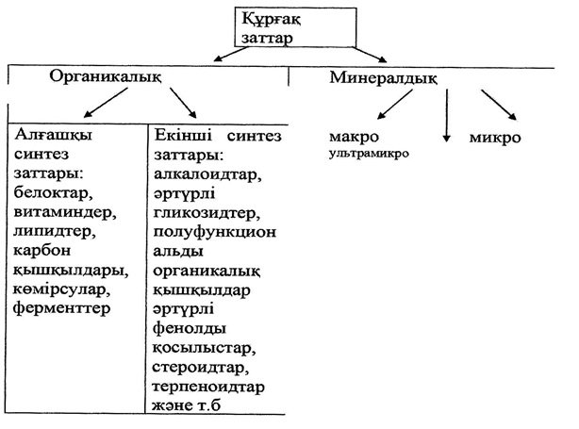
Өсімдіктің химиялық құрамы

Slide 11
Өсімдіктің қоректенуі
Өсімдіктің қоректенуі – өсімдіктердің қоршаған ортадан бейорганикалық қосылыстарды қабылдап, бойына сіңіруі және олардың өсімдік бөліктерінің қалыптасуы мен жаңаруына, функцияларының энергиямен қамтамасыз етілуіне қолданылатын органик. заттарға айналуы. Фотосинтез және өсімдіктің минералдық қоректенуі ашылған соң өсімдіктердің екі негізгі: ауамен және топырақ арқылы қоректену көзі анықталды. Топырақ арқылы өсімдіктің қаректенуі минералдық қосылыстар мен топырақтағы органик. заттар арқылы жүзеге асады

Slide 12
Өсімдіктің қоректенуі
Өсімдіктердің қоректенуі үшін көміртек (С), оттек (О), сутек (Н), азот (N), фосфор (P), күкірт (S), калий (K), кальций (Ca), магний (Mg), темір (Fe), т.б. қажет. Қоректік заттарды өсімдік көмірқышқыл газ (СО2) түрінде ауадан, су (Н2О) және минералдық тұздар иондары түрінде топырақтан алады; азотты тамыры арқылы сіңіргенде, оларды нитратты немесе аммоний тұздары түрінде қабылдайды. Ал ауадағы молекулярлы азоттың еркін қозғалыстағы түрін өсімдіктер жеңіл қабылдайды немесе азотжинаушы микроорганизмдердің көмегі арқылы сіңіреді. Ал қалған элементтер ион алмасу процесінде катиондар түрінде тамыр клеткалары арқылы сіңіріледі. Ол үшін топырақта ауа алмасып, тамыр оттекпен белсенді демалуы қажет. Жоғарыда аталған макроэлементтермен қатар өсімдіктің қаректенуіне микроэлементтер: мыс (Cu), бор (B), марганец (Mn), мырыш (Zn), молибден (Mo), кобальт (Co), т.б. қажет. Өсімдік ағзаларына енген қоректік элементтер зат алмасу процесіне қосылады.

Slide 13
Өсімдіктің қоректенуі
Өсімдіктердің қоректенуі микроорганизмдердің тіршілігімен тығыз байланысты. Кейбір өсімдіктер гетеротрофты (дайын органик. заттармен қоректенеді) тіршілікке бейім келеді. Ал паразитті және жартылай паразитті өсімдіктер толық гетеротрофты қоректенуге көшеді (гетеротрофты ағзалар). Өлі органикалық қалдықтармен қоректенуді сапрофиттік, ал мұндай өсімдіктерді сапрофиттер деп атайды. Өсімдіктің көпшілігі көмірқышқыл газын сіңіріп, оны органик. қосылыстарға айналдырады. Қоректенудің бұл түрін автотрофты деп атайды. Мұндай қоректену барлық жоғ. сатыдағы өсімдіктерге, балдырларға және кейбір бактерияларға тән. Гетеротрофты өсімдіктер өлі органикалық қалдықтарды алғашқы минералдық заттарға дейін ыдыратады.

Slide 14
Өсімдіктің қоректенуі
Өсімдік шаруашылығында өсімдіктің қаректенуін реттеп отыру органикалық және минералды тыңайтқыштарды қолдануға негізделген. Ол үшін топырақтың құнарлылығы, дақылдың физиологиялық ерекшеліктері мен элементтерді шығаруы, қолайлы су режимі, т.б. есепке алынады. Өсімдіктің қаректенуі арқасында органдардың өсуі, артық заттың қорға жиналуы, ақырында жемісі мен тұқымының жетілуіне қажетті қорек және энергия түзіледі. Өсімдіктің қаректенуі дұрыс жүруі үшін тұзды топырақтарды мелиорациялау, топырақты өңдеу және арам шөппен күрес, т.б. агротех. шаралар қолданылады. Өсімдіктің қаректенуіне байланысты табиғатта заттардың үлкен биогеохимия айналымы жүреді.

Slide 15
Бақылау сұрақтары
1.Тамыр арқылы қоректену процестерін зерттеу тарихы.
2.Минералды қоректенудің маңызы.

Slide 16
Назарларыңызға рахмет!

